Slide 1


Your partner in South America
Diciembre 2025

Slide 2
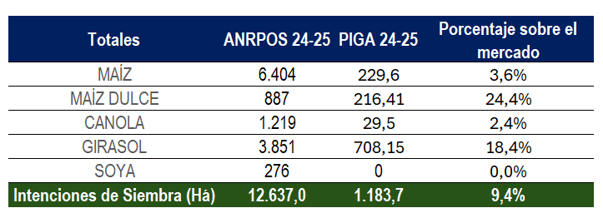
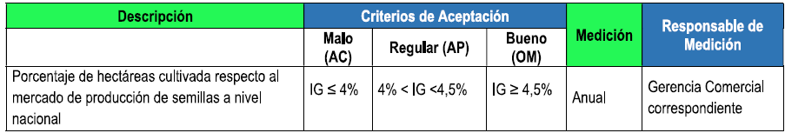
Participación Mercado PM 2024-2025
Participación del mercado fue de 9,4% (Temp. 24-25)
Clasificación Bueno, sobre 4,5% Mercado

